Slide 1
Osobnost delikventního jedince

Slide 2
Kdo je to delikventní jedinec?
Co o něm říkají teorie sociálních deviací?
2 specifické typy jedinců, kteří se také mohou projevovat delikventně: sociopat x psychopat

Slide 3
Sociopat x psychopat
SOCIOPAT
- Antisociální (disociální) porucha osobnosti (F60.2)
- abnormální chování vůči prostředí
- často špatné sociální vztahy
- velmi často vznik ovlivněn sociálním prostředím (např. vzniká následkem psychického či fyzického zneužívání či prožitého traumatu)
- často nervózní, pohrdá lidmi, nezapadá mezi vrstevníky, špatně navazuje a udržuje vztahy
- na první pohled to mohou být lidé okouzlující, šarmantní,
- TČ často spotnánní a neplánovaná
- negativismus, agrese, lež, manipulace, posedlost mít vše pod kontrolou, empatie a schopnost prožívat city snížená (minimální)
PSYCHOPAT
- Antisociální (disociální) porucha osobnosti (F60.2)
- už se tak narodil- obvykle velmi inteligentní a vzdělaný
- velmi dobrý manipulátor- není schopen citů, ale dokáže je napodobovat (bezcitnost, otrlost)
- chladnokrevný, klidný, dobře organizovaný, přesný
- tomu odpovídá i TČ
- příčiny: genetika, prostředí (vznik na základě nedostatečného vyvinutí té části mozku, která zodpovídá za sebekontrolu a emoce)

Slide 4
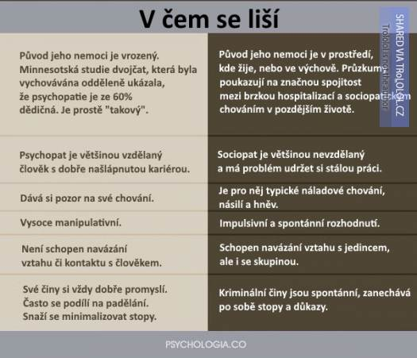

Slide 5
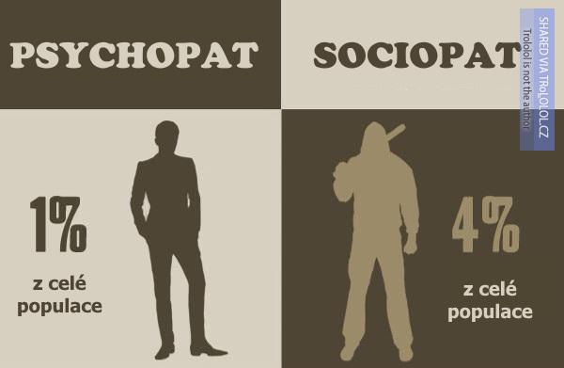

Slide 6
Vymezení
Psychopatie je neuropsychiatrická porucha charakterizovaná nedostatkem empatie a omezenou nebo neúplnou kontrolou emocionálních reakcí.
Termín "psychopatie" spadá pod poruchu antisociální osobnosti (ASPD), což je porucha osobnosti, při které osoba projevuje nedbalost vůči pocitům a právům ostatních a nedostatek lítosti. Všichni psychopati mají ASPD, ale ne všichni s ASPD jsou psychopati.
Rizikové faktory pro rozvoj psychopatie zahrnují genetiku, mozkovou chemii, nedostatek rodičovské přilnavosti a historii dětských behaviorálních poruch. Léčba psychopatie nemůže být úplně vyléčena, ale lze ji řídit různými léčbami, aby byli jedinci s psychopatií méně nebezpeční pro sebe a ostatní. Mezi léčebné možnosti patří kognitivně-behaviorální terapie (CBT), antipsychotika a stabilizátory nálady.

Slide 7
MUDr. František KOUKOLÍK, Dr.Sc.
MUDr. Radkin HONZÁK,CSc.

Slide 8
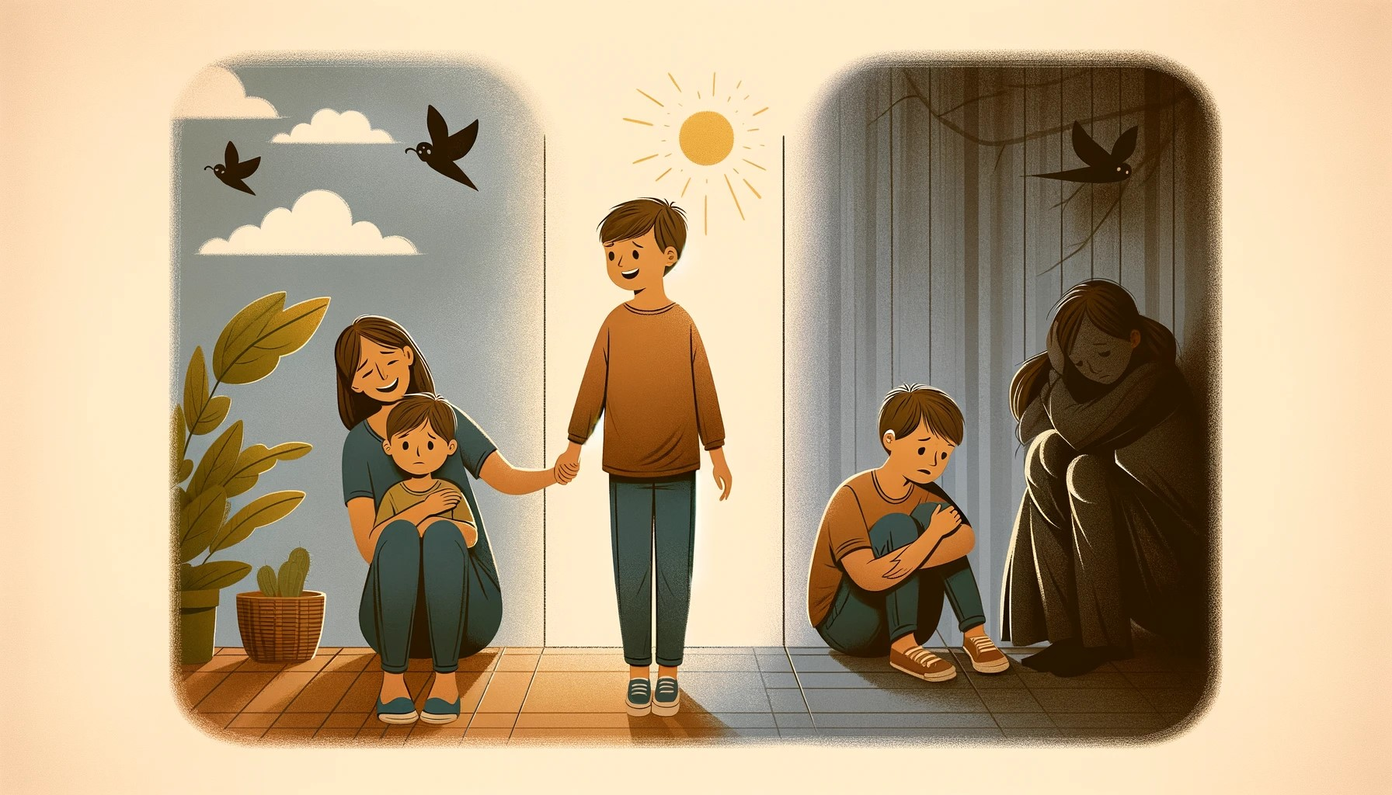
Genetika a prostředí
Attachment
  Teorie
  Příklad
Deprivace

